Slide 1
TraAM LANGUES VIVANTES 2023-2024
Utilisation de l’IA par l’enseignant pour générer des fichiers audio et par l’élève pour améliorer ses compétences en expression orale en interaction.

Slide 2
Sommaire
Contexte
Objectifs
Étapes
Outils numériques utilisés
Document support
Analyse

Slide 3
Contexte
Langue et public :
ITALIEN LV2 / Cycle 4 (4ème)
Projet :
L’initiative vise à stimuler l'engagement et l'autonomie d’élèves de 4ème en les immergeant dans une expérience linguistique pratique et interactive. L'objectif principal est de développer les compétences en expression orale en interaction des élèves en les invitant à échanger avec un robot conversationnel piloté par l’IA, en simulant une scène dans un restaurant italien. Pour préparer les élèves à cette conversation, une série de fichiers audio, générés par une intelligence artificielle à partir de phrases écrites, leur sera proposée en amont. Cette activité s’insère bien sûr dans une séquence pédagogique complète, axée autour de la gastronomie italienne.

Slide 4
Objectifs
Encourager les élèves à travailler de manière autonome sur les compétences linguistiques en écoutant et en répétant des fichiers audio générés par l’IA.
Introduire les élèves à l'IA à travers un robot conversationnel en italien, simulant un dialogue réel entre un serveur et un client dans un restaurant.
Améliorer la fluidité linguistique en encourageant les interactions orales spontanées avec l'IA.
Créer des situations de communication réalistes où les élèves peuvent appliquer leurs connaissances linguistiques dans un contexte pratique.
Renforcer la confiance des élèves en les préparant à des situations du monde réel, comme commander dans un restaurant italien.

Slide 5
Étapes
L’enseignant utilise un outil d'IA pour transformer des phrases écrites en fichiers audio. Il partage ensuite les fichiers générés aux élèves.
Les élèves travaillent individuellement sur l'écoute et la répétition des fichiers audio générés.
Phase d'Interaction avec l'IA : les élèves engagent une conversation orale avec un robot conversationnel en italien, simulant un scénario de commande au restaurant, avec des contraintes imposées par l’enseignant.
L’élève capture la transcription de sa conversation puis la partage à son professeur afin que ce dernier puisse envisager des pistes éventuelles de remédiation.

Slide 6
Outils numériques utilisés
TTSMAKER et ELEVENLABS
Outils de synthèse vocale qui transforment un texte en un fichier audio.
GLIGLISH
Robot conversationnel avec lequel il est possible d’échanger oralement.

Slide 7
Comment utiliser TTSMAKER ?

Slide 8
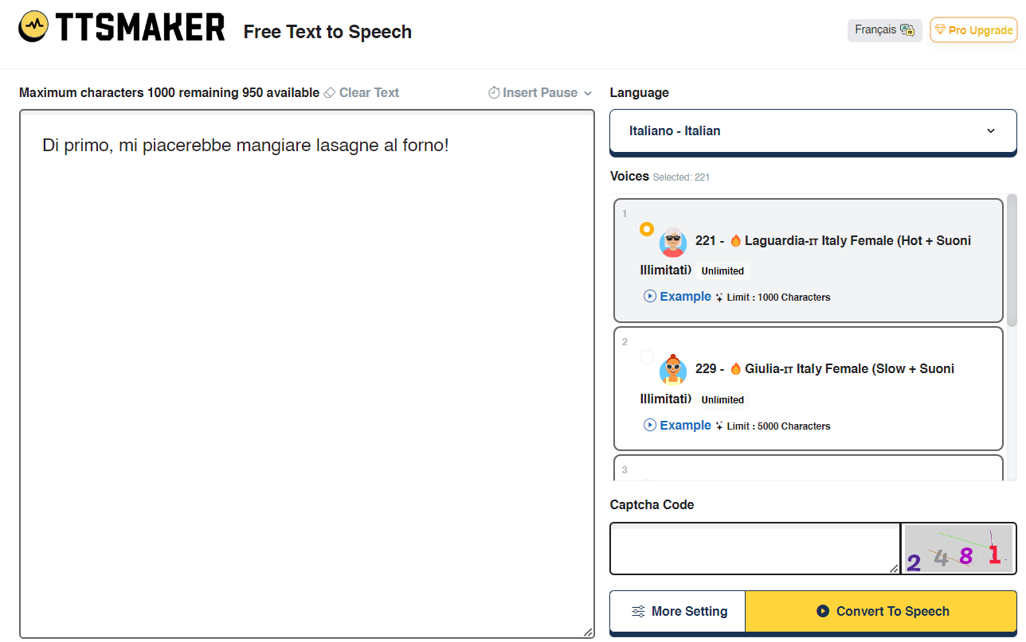
2. Il choisit la langue cible.
1. L’enseignant tape le texte qu’il souhaite transformer en fichier audio.
3. Il choisit la voix qui sera utilisée.
4. Il entre le code puis puis clique sur « Convert To Speech ». L’IA génère un fichier audio qu’il est possible de télécharger gratuitement.

Slide 9
Comment utiliser GLIGLISH ?

Slide 10
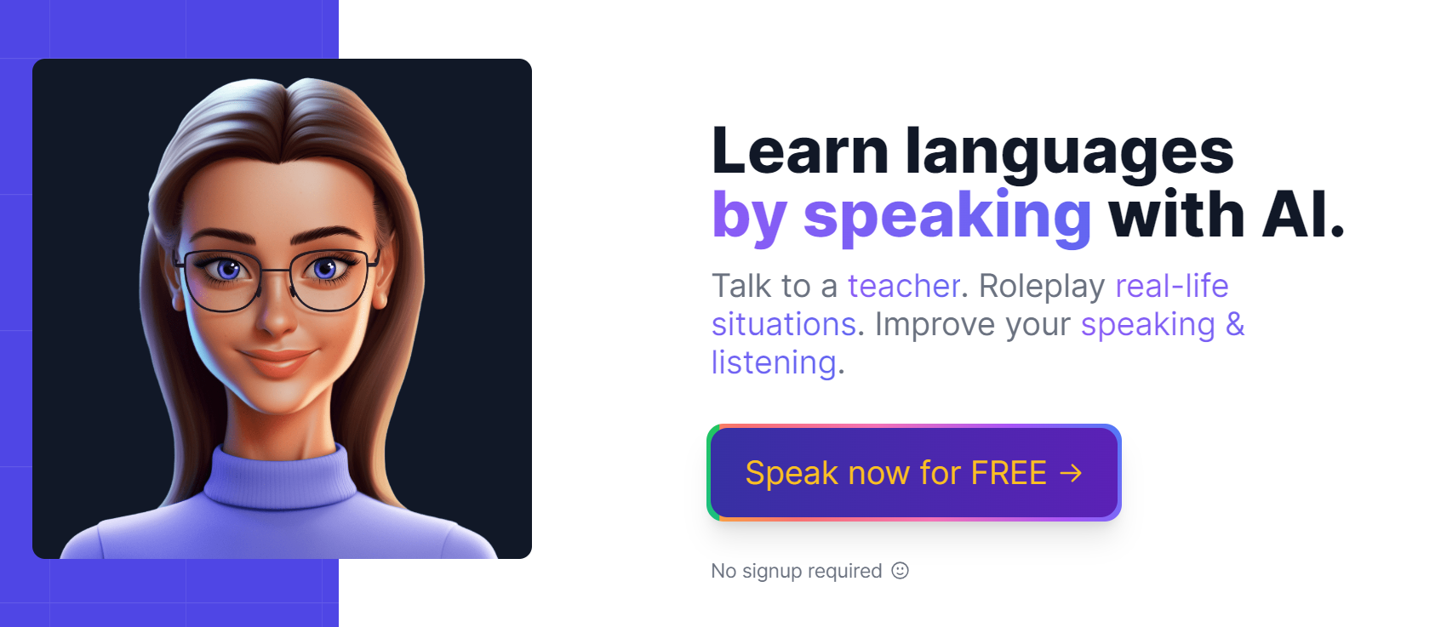
1. L’élève clique pour accéder au site.

Slide 11
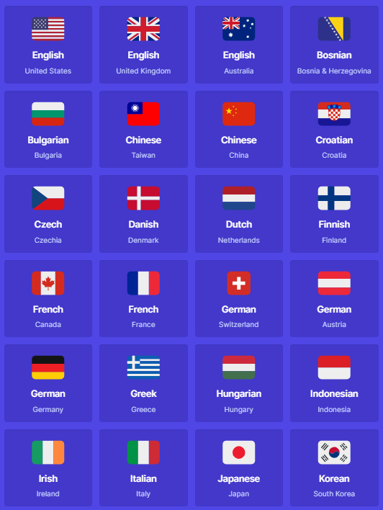
2. Il choisit la langue dans laquelle il souhaite travailler.

Slide 12
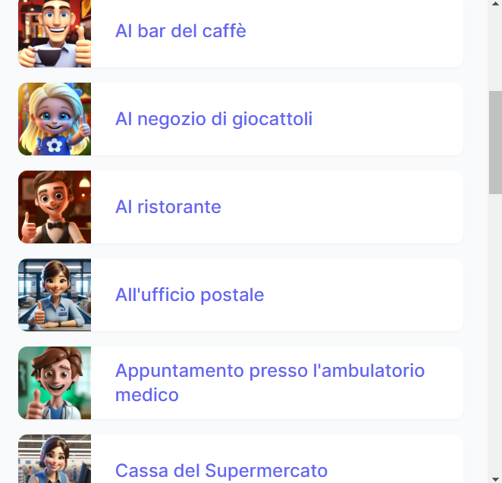
3. Il clique sur le scénario souhaité.

Slide 13
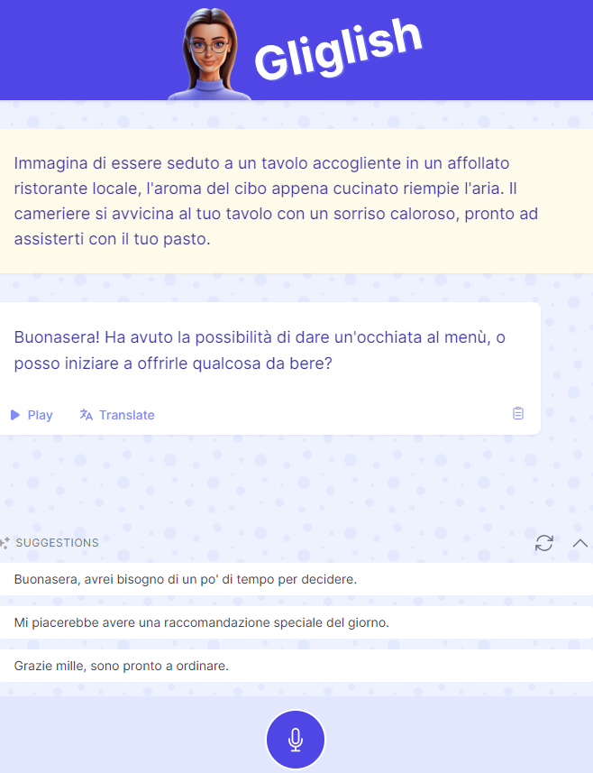
4. La conversation avec l’IA commence.
Le contexte est précisé.
L’IA engage la conversation. Le texte est lu par l’intelligence artificielle, peut être écouté plusieurs fois voire traduit.
Des suggestions de réponses sont proposées à l’élève. Il est libre de les utiliser ou non.
5. L’élève doit répondre oralement en activant le micro.

Slide 14
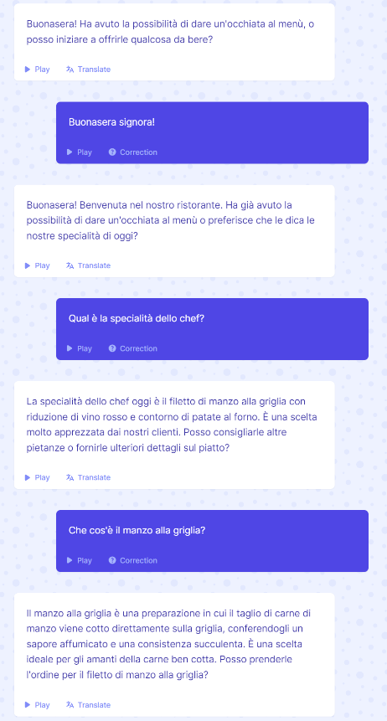
La conversation se poursuit jusqu’à ce que l’élève décide d’y mettre un terme.

Slide 15
Document support

Slide 16
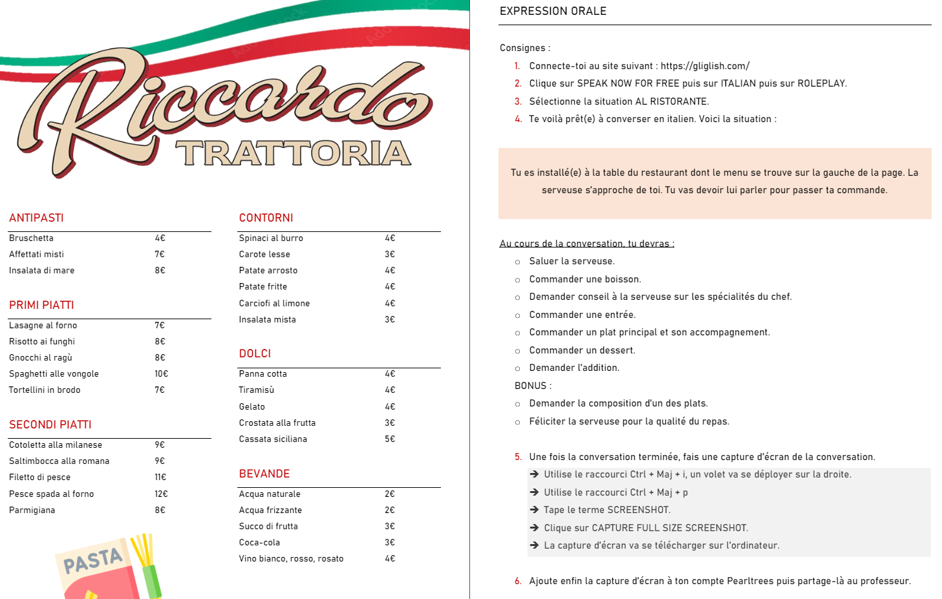

Slide 17
Analyse
Cette activité a encouragé l'autonomie des élèves en leur offrant la possibilité de travailler individuellement sur l'amélioration de leur compréhension orale et de leur prononciation de la langue italienne. La simulation de scénarios réels, permise par l’IA, a offert une application pratique des compétences linguistiques acquises au cours de l’année. Intégrer l'IA dans le processus d'apprentissage s’est avéré être une expérience innovante et motivante pour les élèves permettant ainsi une meilleure rétention des connaissances.
Points positifs | Points négatifs
Les fichiers audio générés par l’IA sont d’une qualité tout à fait satisfaisante et permettent aux élèves de mémoriser le lexique à la fois de façon visuelle et auditive. En conversant avec l’IA, les élèves ont acquis des compétences linguistiques et sociales adaptées à des situations réelles, comme celle de commander dans un restaurant italien, renforçant la ainsi pertinence de l’apprentissage. L'IA fournit un feedback instantané lors des interactions, permettant aux élèves de se rendre compte rapidement de certaines erreurs, d’y remédier et ainsi d’améliorer leurs compétences. | Bien que l'interaction avec l'IA soit bénéfique, elle ne remplace pas entièrement le contact humain, crucial pour certaines dimensions de l'apprentissage linguistique, comme la spontanéité des réponses. Aussi, l’IA ne prend pas en compte le fait qu’un élève ne réponde pas toujours complètement aux questions posées. L’activité nécessite du matériel (PC ou téléphone portable) que tous les enseignants et élèves ne possèdent pas. Des problèmes techniques, tels que des bugs, des pannes de réseau ou des erreurs de l'IA, ont parfois perturbé le déroulement fluide du projet.

